Slide 1
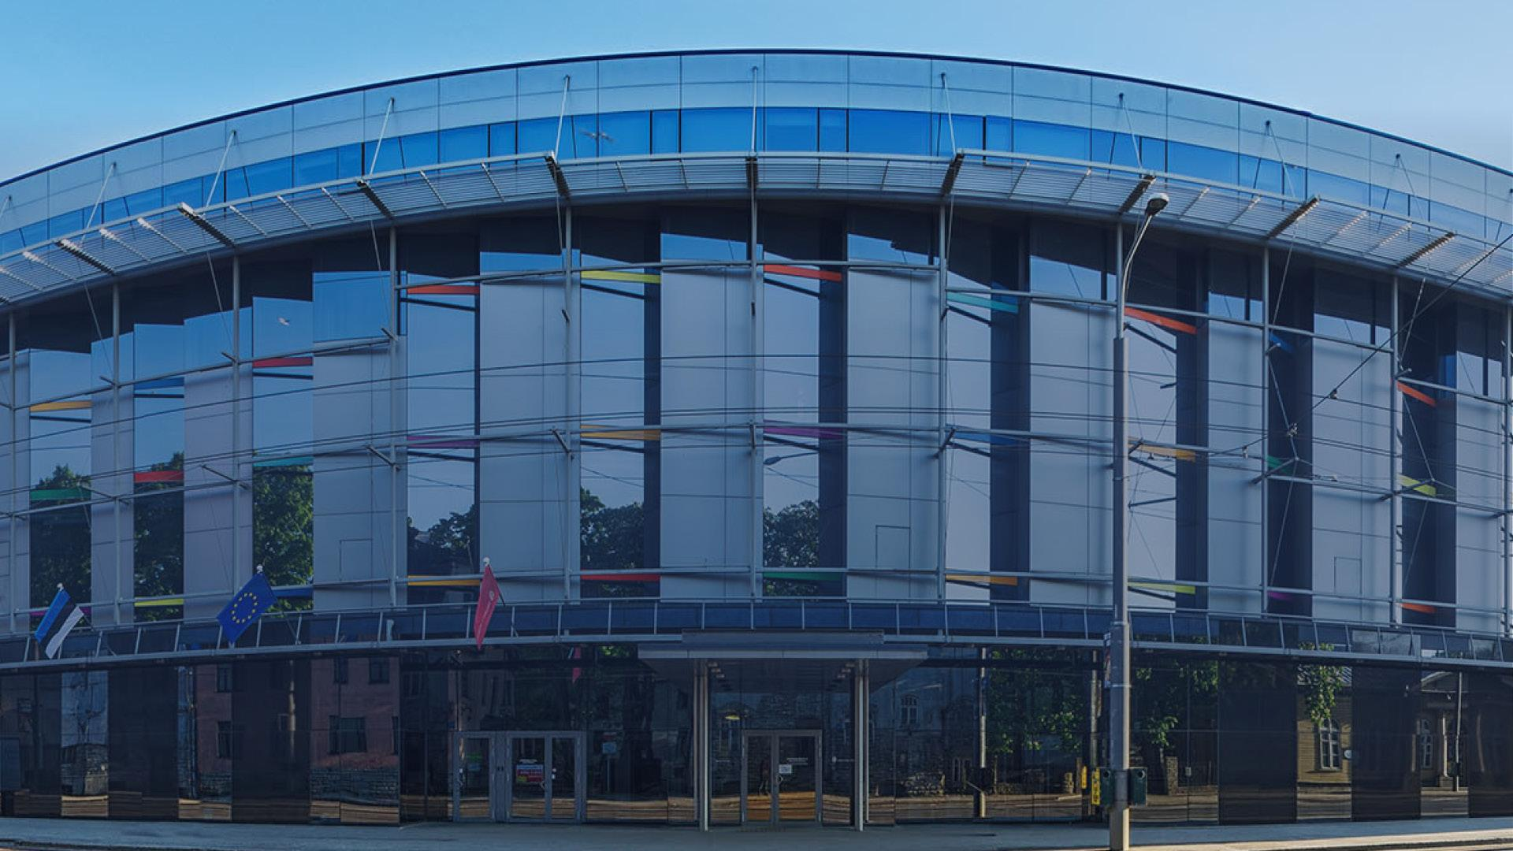
Teekond eesti keeleni:
Ukraina sõjapõgenikest laste keeleoskuse kujunemine
Reili Argus
Keel(eõpe) muutuvas maailmas
Eesti Rakenduslingvistika Ühingu kevadkonverents
23.04.2026
Notes:
See on mitte ainult laste tee eesti keeleni, vaid ka meie enda tee nende laste keeleoskuse uurimisel

Slide 2
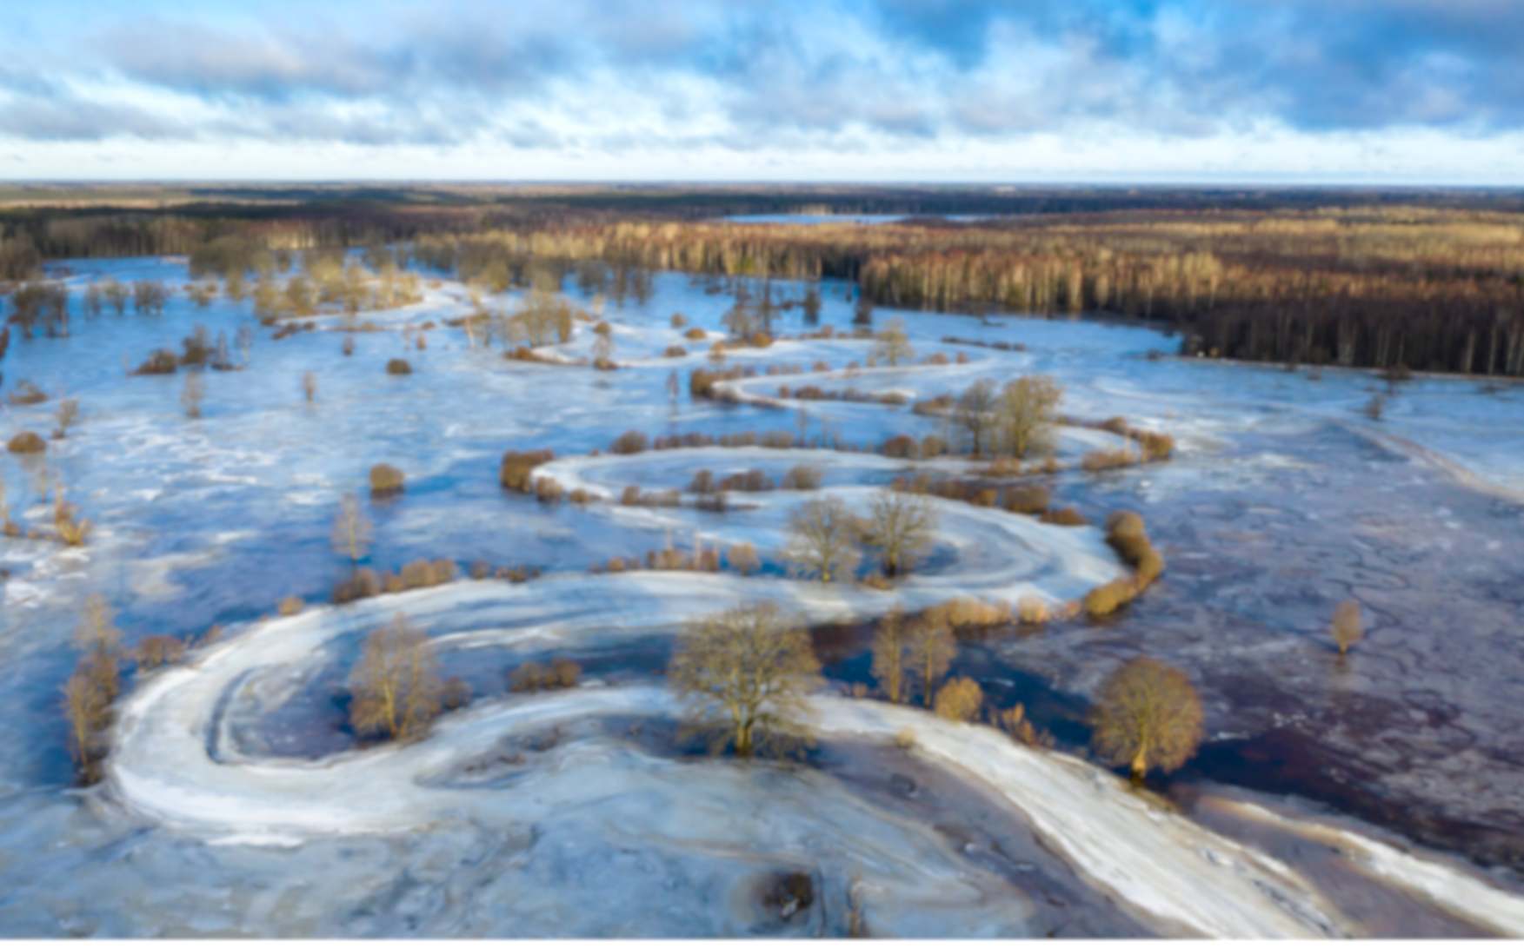
Ettekande teekaart
Kokkuvõte ja järeldusi
3. uuring: pildiseeria
1. uuring: MAIN-test
2. uuring: pildikirjeldus
TAUST

Slide 3
Taustaks ehk mida me juba teame
Eesti koolisüsteemis ligi 9000 Ukraina sõjapõgeniku taustaga last.
Keeleteadus
Sõjapõgenikud omandavad sihtriigi keelt aeglasemalt kui mitte-põgeniku taustaga sisserändajad (Franck, Delage 2022)
Kool ehk keeleõpe
Õpilased eri tüüpi koolides
Ka eestikeelses koolis keeleõpe korraldatud eri moel.
Ühiskond
“Keel kõigepealt” lähenemine Skandinaavias
Noored ja koolikatkestusega õpilased kõige haavatavamad (Abramischeva 2025, Stolk jt 2023)
Notes:
TEAME, et sihtrühm on küllalt suur
Keeleteaduse vaatest uuringuid veel ei ole. teised sõjapõgenikest laste keeleomandamise uurimused on nt süüria põgenikest, Ukr omade uuringud alles tasapisi hakkava tulema.
Teada on, et põgenikud omandavad sihtriigi keele aeglasemalt kui muud sisserändajad
Ukraina laste vanematel oli vabadus valida, kuhu kooli laps. Valitsus julgustas vanemaid panema lapsi eestikeelsesse kooli, osa vanemaid eelistas venekeelseid koole. 63% U õppekeel on eesti keel. Samas isegi eesti õppekeelega koolis võib nende õpe ikkagi olla mingis mahus vene või ukraina keeles.
“Keel kõigepealt” on pikemas vaates vähem rahakulukas, meil aga pigem teadvustamata.

Slide 4
Mida me veel ei tea
Keeleteadus
E2 uurimustes lünki
Sobiv teoreetiline raamistik?
Sobiva meetodi valik tihti veel katsetusfaasis
Kool ehk keeleõpe
Milline koolikorraldus kõige paremini töötab
Keeleoskuse hindamisvahendid arendamisfaasis
Ühiskond
Puudu teadmised selle kohta, kuidas põgenikest lapsed kiiremini ja valutumalt Eesti ühiskonda sulatada
Notes:
1. ÜHISKOND: mõnes riigis ettevalmistavad keeleklassid – 6-20 kuud, aga õpetajad ikka kurdavad, et keeleoskus ebapiisav aineõppeks, liiga kauaks aga eraldi klassi jäämine soodustab segregatsiooni.
Stolk: Koolikatkestus on see, mis mõjub kõige halvemini
– II-III kooliastmes õpilaste E2 oskuse areng vähe uuritud, andmeid veidi on, aga lünklikult ja osa veel projektiaruannetes ja mitte teadusartiklites. Mõnevõrra on andmeid sõnavara omandamise kohta, natuke hierarhiliste baaskonstruktsioonide kohta, terviklikku pikiuuringut (nullist vaba keelekasutuseni) ei ole.
2. Teooriaraamistikest sotsiolingvistiline vaatenurk keerukas – eeskujuks süüria laste peal tehtud uuringud – eesti omad ei sobitu konteksti, meil teine olukord, ükskeelne vene kogukond jms.
Senistes uuringutes harva keskendutud keelele – meie olema aga tahtnud just nimelt keele endaga tegeleda. Seega ion need Ukr laste uuringud, mis meil olemas, pigem katsetused, just meetodilt.
Ka standardiseeritud hindamisvahendeid veel ei ole.
3.

Slide 5
Mida teada tahame ehk eesmärk
Ülevaade Ukraina sõjapõgenikest laste eesti keele oskuse arengust sõnavara, vormi ja grammatika tasandil.
Kool ehk keeleõpe
Kas mängib rolli koolitüüp?
Kas keeleoskuse lähtetase mõjutab omandamise kiirust?
Keeleteadus
Erinevad mõõtmisvahendid
Kvantitatiivne vs. kvalitatiivne andmestik
Arengu seisukohast kõige olulisemad struktuurid
Ühiskond
Pagulaste tarbeks parimad (keele)õppe-lahendused
Notes:
Võtta kuidagi kokku see, mis praeguseks olemas
KOOL: kas eraldi võik kõik põgenikud koos?
Kuigi on juba ette teada, et parimad lahendused on ressursinahukamad, ei tähenda see seda, et mõnd lahendust ei võiks pidada paremaks kui teist

Slide 6
Kuidas meie lähenemist kirjeldada?
Kasutuspõhine?
Kasutuspõhiste lähenemiste keskmes: 1) sisendkeel ja 2) keeleõppe kognitiivsed mehhanismid (vt nt ülevaadet Javadi, Kazemirad 2020).
Tihe seos leksika ja grammatika vahel: abstraktsed keelelised struktuurid tulenevad keelekasutaja kogemustest kindlate keelenditega (Diessel 2017).
Alt üles
Kvantitatiivse ja kvalitatiivse kombinatsioon
Leksika, morfoloogia, süntaks
Notes:
Meie uurimused on suuresti avastuslikud – eeskuju väga ei ole, Raamdokumendi keeletasemega me väga ei tegele, lingvistile ütlevad need tasemed veidi vähe.
Kasutuspõhine lähenemine kui katus paljudele erinevatele suundadele.
Javadi, Kazemirad: Usage-based’ is a label for various approaches to second language acquisition which minimally share two working hypotheses:
In usage-based linguistics, there is a close relationship between lexical and grammatical knowledge, because abstract representations of linguistic structure are derived from language users’
Sisendi kvaliteet ja hulk on tähtis ja seda peame edasistes uuringutes rohkem vaatama
Kuigi ei ole absoluutselt holistiline, on see siiski kolme põhitasandit – leksikoni, morfoloogiat ja süntaksit vaatlev kvalitatiivse ja kvantitatiivse metoodika kombinatsioon.
Abstraktsemat laadi konstruktsioonid – hierarhilised baaskonstruktsioonid (õigemini nende tüübid)

Slide 7
Kolm uuringut. Valim
Meetodi tüüp | Valimi suurus | Laste vanus | Staatus
MAIN-test ehk pildiseeriapõhine jutustamine | 15 | 13-15 | Olnud Eestis 1,5 aastat, Vabaduse Koolist
Pildikirjelduskatse | 33 +22 | 9-10 | Olnud Eestis 2,5 ja 3,5 aastat, Tallinna eri koolidest
Pildiseeria põhjal jutustamine | 59 (33) | 12-18 | Olnud Eestis 3,5 aastat, Pagulasabi programmist

Slide 8
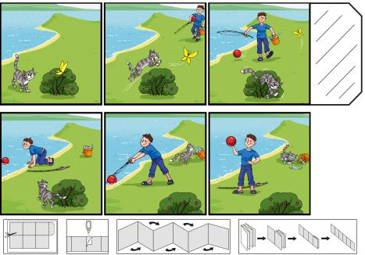
Esimene uuring: MAIN-test
Jutustamistest ukraina ja eesti keeles.
Mõistmine ja jutustamine, mõistmisel sisukomponendid ja jutustamisel sõnavara, vorme ja jutustuse ülesehitus
Eesmärk:
teha kindlaks, kas jutustamisoskus esimeses keeles tingib parema jutustamisoskuse teises keeles (vt Gagarina jt 2019);
milline on laste eesti keele oskus.

Slide 9
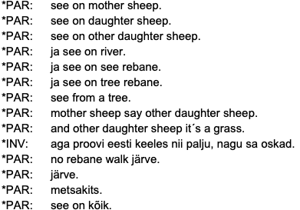
Tulemused 1
Lugu mõisteti hästi | Keskm 6 punkti 10-st, kahel lapsel maksimum
Loo jutustamiseks puudu keelevahendeid | Sisupunkte max 16-st keskmiselt 5
Inviduaalsed erinevused väga suured | Sõnavara 0-44 lekseemi, keskmine 20
Sõnaliigilid: verbe rohkem kui nimisõnu | Keskm 5,2 verbi jutustuses, 27% lekseemidest verbid
Vormid | Keskm 5,6 eri vormi; NS 2,6 vormi ja TS 3,2 vormi
Koodivahetust palju | Ingl, vene, ukr sõnu keskm 6,1
Notes:
Parem jutustamisoskus ukraina keeles ei tinginud paremat jutustamisoskust eesti keeles.

Slide 10
Esimene uuring. Kokku
Passiivne elementaarne keeleoskus pärast 1,5 aastat Eestis elamist on olemas.
Aktiivne keeleoskus esialgu algeline, lausemoodustus väga raske.
Üllatavalt palju verbe, ka verbivormistik rikkalikum kui nimisõnadel. Võimalik metoodika mõju?

Slide 11

Teine uuring: pildikirjeldus
Pildikirjeldus: poolspontaanne kõne, lindistatud, transkribeeritud
Esimene testimine pärast 2,5 aastat Eestis viibimist, teine aasta hiljem
Eesmärk: võrrelda eri tüüpi koolides õppivate Ukraina sõjapõgenikest laste ja kohalike E2 laste eesti keele oskust;
teha kindlaks seosed keeleoskuse ja keelekeskkonna tegurite vahel.

Slide 12
Analüüsi põhimõtted
Kvantitatiivne analüüs: Mann-Whitney U test, Kruskal-Wallise test, Spearmani korrelatsioonikordaja.
Kvalitatiivne analüüs:
  1) sõnavara (sh sõnavara üldine hulk, st ulatus, varieeruvus);
  2) sõnade sõnaliigiline jaotumine (nt nimisõnade osakaal, nimisõnade ja verbide suhe)
  3) vormimoodustus (eri NS ja TS vormide arv)
  4) hierarhilised baaskonstruktsioonid (sh fraasiliigid ja fraasitüübid, VL kombinatsioonid).

Slide 13
Tulemused 1. Sõnavara
 | 2024 |  | 2025
 | UKR põgenikud | Kohalikud E2 õppijad | UKR põgenikud | Kohalikud E2 õppijad
Lekseemide keskmine arv | 28 | 34,75 | 35,4 | 35,4
U = 251, p = 0,055
Arengumuster sarnane, pole tõendeid, et ühe rühma tulemus paraneks rohkem või vähem kui teise, kui võtta arvesse algustaset (u kolmandik tugevamatest tulemustest on seletatav parema algustasemega).
20% (mõlemal testimiskorral) kõikidest lekseemidest on verbid.
Notes:
Esimesel testimisel gruppide vahel erinevus, kuid see ei ole statistiliselt oluline.
Lekseemide puhul ei olnud kahe rühma vahel statistiliselt olulist erinevust (U = 251, p = .055),
Verbe vähem kui MAIN-testis

Slide 14
Tulemused 2. Vormimoodustus
 | 2024 |  | 2025
 | UKR põgenikud | Kohalikud E2 õppijad | UKR põgenikud | Kohalikud E2 õppijad
Vormide keskmine arv | 6 | 9,1 | 8,1 | 8,3
Eri vormide keskmise hulga vahel on 2024 selge erinevus.
Erinevus taandub aastaga.

Slide 15
Tulemused 3. Konstruktsioonid
 | 2024 |  | 2025
 | UKR põgenikud | Kohalikud E2 õppijad | UKR põgenikud | Kohalikud E2 õppijad
FT konstruktsioonide keskmine | 2,1 | 2,6 | 2,6 | 3,0
VL konstruktsioonide keskmine | 3,2 | 4,4 | 4,0 | 4,8
Gruppide vahel erinevused ainult 2024: FT konstruktsioonides ei olnud erinevust (U = 302, p = 0,291), VL konstruktsioonide puhul aga oluline erinevus (U = 185, p = 0,002).
Notes:
Efektisuurus oli suur (r = 0.490), viidates sellele, et rühmade vahel on märkimisväärne erinevus VL konstruktsioonide kasutamises.
Samas oli kõigis konstruktsioonitüüpides konstruktsioone, milles olid paremad hoopis Ukraina sõjapõgenikud.

Slide 16
Tulemused 4. Erinevused klassitüübiti
2024 | Lekseemide mediaan ja vahemik | FT konstruktsioonide mediaan ja vahemik | VL konstruktsioonide mediaan ja vahemik
Sõjapõgenikud eraldi klassis | 23,5 (11-75) | 2 (0-8) | 3 (0-7)
Sõjapõgenikud tavaklassis | 23 (6-42) | 2 (0-5) | 2 (1-5)
Kohalikud K2 õppijad tavaklassis | 29,5 (17-78) | 2,5 (0-7) | 4 (1-8)
Lekseemide arvu ja fraasitüüpide test ei näidanud statistiliselt olulisi rühmadevahelisi erinevusi (χ² = 3.74, p = 0,154 ning χ² = 1.33 ja p = 0,514).
Notes:
Erinevus

Slide 17
Tulemused 5. Keelelise kasvukeskkonna tegurid
EMA HARIDUSTASE
76% kõrgharidusega
KODUS KASUTATAVAD KEELED
16 ainult ukraina keel
9 ainult vene keel
9 nii vene kui ka ukraina keel
ei ole statistliselt olulist erinevust
ei ole statistliselt olulist erinevust

Slide 18
Tulemused 6. Kvalitatiivne analüüs näitab muutust
ESIMENE TESTIMISKORD
Sõnavaras nimisõnade ülekaal, eriti nõrgematel, kes pigem nimetavad pildil olevaid asju/olendeid, nende kirjeldustes on ka rohkem kordusi.
Üksikud liitsõnad (vanaema) ja tuletised (ujumine).
TEINE TESTIMISKORD
Oluliselt kasvanud tegusõnade hulk (keskm 5,5 > 14)
Vormidest lisanduvad mitmuse omastav, omastav ja alalütlev.
Liitsõnade hulk suurem: piknikutekk, aastaaeg, ujumisriided, ujumiskoht, täiskasvanu, *päikesekruum, *suvikreem.
Notes:
Uued vormid alalütlev (üksikud kasutused).

Slide 19
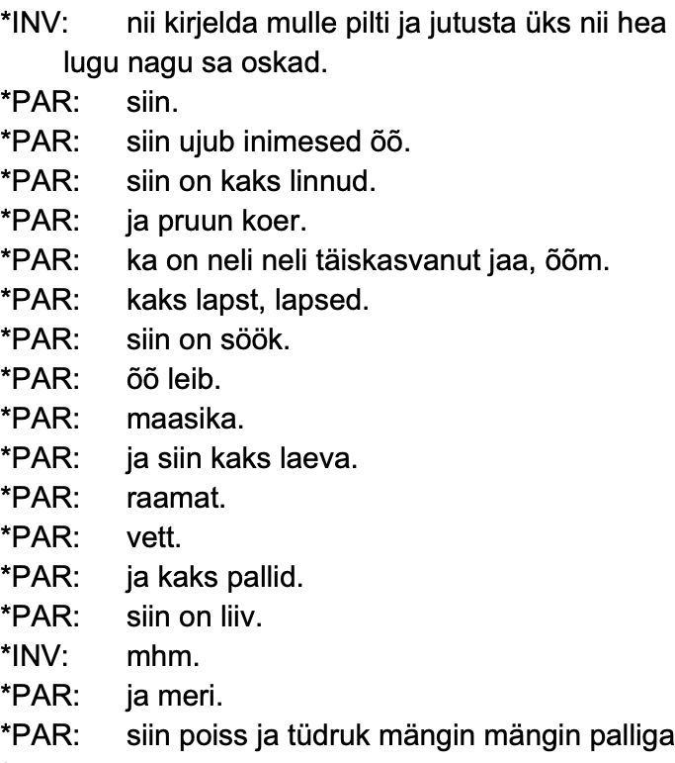
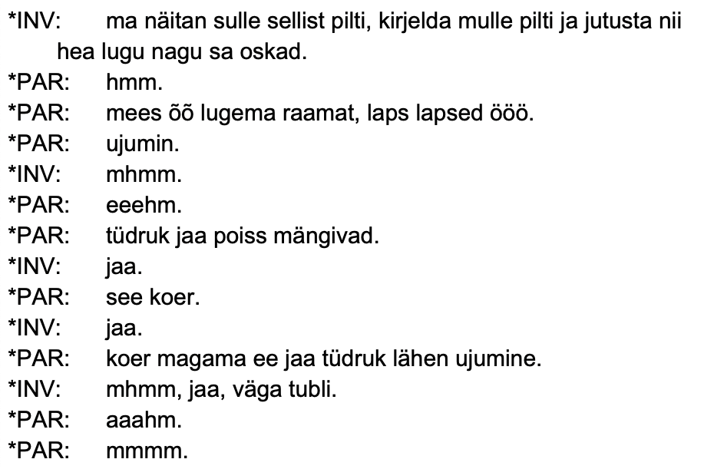
Sama lapse aastase vahega tehtud lindistus

Slide 20
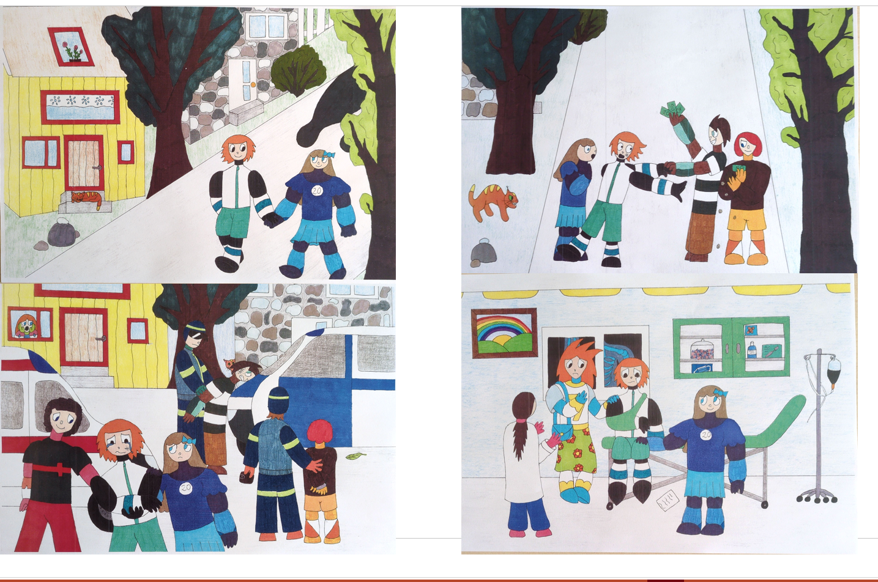
Kolmas uuring: pildiseeria
Pildiseeria järgi (ehk poolspontaanne) jutustamine
Pagulasabi teismeliste Ukraina pagulaste rühm (59 noort vanuses 12-18) pärast 3,5 aastat Eestis viibimist, 4 kuud hiljem kordustestimine (33 noort)

Slide 21
Tulemused 1. Sõnavara, vormid, konstruktsioonid
Ainult need, kellel 2 testikorda (N=33) | 2025 | 2026
Lekseemide keskmine arv | 30 | 34
Eri vormide keskmine arv | 6,9 | 8,5
Esimene testimiskord N=59 | 2025
FT konstruktsioonide keskmine arv | 2,2
VL konstruktsioonide keskmine arv | 2,8
19,5% moodustavad verbilekseemid
Esmasel hinnangul tulemused sarnased 1,5 aastat Eestis viibinud laste omadega.
Notes:
Sõnavara väiksem kui FURi omadel
Vorme ka vähem veidi
Konstruktsioone ka veidi vähem
KAS need andmed võiksid olla võrreldavad MAIN-testi andmetega?

Slide 22
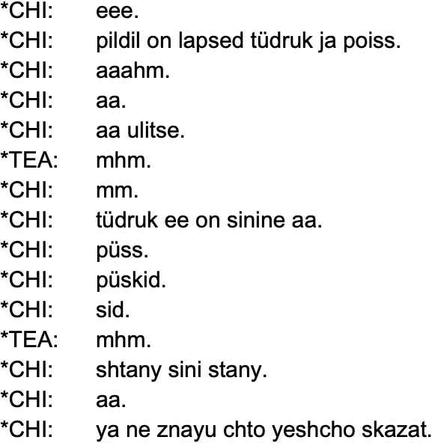
Kolmas uuring. Kokku
Tulemused kahe uuringu (MAINi ja pildikirjelduse) vahepeal
Individuaalsed erinevused väga suured: 4 last nn nulliringiga, samas mõni sidus ja pikk jutustus
Parema keeleoskusega lastel huvitavamaid sõnu, nt emotsioon, huligaan, röntgen, šokk
Küllalt palju liitsõnu: kivimaja, haiglamaja, sularaha, politseiauto, kiirabiauto jne

Slide 23
Kokkuvõte 1. Mida saime teada meetodi kohta?
MAIN: lapsik süžee võib tulemusi mõjutada, samas hea meetod näha passiivset keeleoskust.
Pildikirjeldus: annab võimaluse kasutada rohkelt nimisõnu, samas kasutavad parema keeleoskusega lapsed ka rohkem verbe.
Pildiseeria: ei julge väita, et on parem meetod kui MAIN või pildikirjeldus, kuigi muutevormide mõttes küllalt hea.
Verbide osakaalu mõttes on MAIN-test parem.
Notes:
Eri mõõtmisvahendeid keerukas võrrelda, sest valim igal juhul eri suuruse ja taustaga.
Samas tulemuste võrdlemisel on näha, et saadud keeleline materjal on üsna sarnane. Verbide osakaal MAINis 27%, pildiseerias 19,5%, kirjelduses 20%.

Slide 24
Kokkuvõte 2. Mida me teada saime
Keeleteadus
Erinevate mõõtmisvahenditega suhteliselt sarnased tulemused
Kvantitatiivne ja kvalitatiivne andmestik
Arengu seisukohast kõige olulisemad struktuurid on seotud verbidega
Ühiskond
Pagulaste keeleõpe ei pruugi olla kohalike E2 õppijate omast aeglasem
Teismelised on riskirühm
Pagulaste tarbeks parimad (keele)õppe-lahendused peaksid puudutama kohest ja intensiivset keeleõpet
Kool ehk keeleõpe
Koolitüüp rolli ei paista mängivat
Eesti keele arengut nägime katkendlikust nimetamisest sidusa jutustuseni
Keeleoskuse lähtetase mõjutab omandamise kiirust mingil määral
Notes:
ERINEVAD MÕÕTMISVAHENDID: MAINis 27% verbe, FURis 20%, PAG 19,5% - justkui MAINis rohkem, aga seal valim väike ja ühe lapse verbilembus või väga palju mõjutada.
Liitsõnad näitavad arengut
Verbide osakaal näitab arengut
Keeleoskuse lähtetase mõjutab omandamise kiirust mingil määral – nõrgema keeleoskusega lapsed võivad teha n-ö suurema sammu

Slide 25
Kokkuvõte 2. Õppija teekond ehk milliseid struktuure pidi on eesti keele arengut näha
Verbilekseemide osakaal
VL konstruktsioonide hulk
Liitsõnade osakaal
Mitmuse käändevormide kasutus
Verbivormidest täismineviku vormid
Notes:
Võrrelda saab kehvema keeleoskusega lapsi parema oskusega lastega, aga ka selle meetodi puhul, kus meil on n-ö pikiuuringu alget (FUR)
Arengut näeme natuke kvantitatiivsetest andmetest ka, aga kvalitatiivsetest on see paremini näha. Kui kvantitatiivse analüüsiga ei paista areng nii selgelt, on see näha kvalitatiivse analüüsiga (nt verbide osakaalu suurenemine, liitsõnade omandamine)
Mis struktuure mööda toimub areng
Suureneb verbide hulk, liitsõnu tekib juurde, rohkem VL konstruktsioone

Slide 26
Arutluseks. Eri grupid
1,5 a Eestis olnud Vabaduse Kooli teismelised
Passiivne elementaarne keeleoskus
Jutustamisoskus algeline, kohati nimetamine,
palju koodivahetust
3,5 a Eestis olnud Pagulasabi grupi teismelised
Jutustamisoskus algeline, pigem nimetamine,
palju koodivahetust
2,5-3,5 a Eestis olnud Tallinna eri koolide õpilased
Elementaarne sõnavara, mõned muutevormid
Jutustamisoskus olemas, piiratud valik vorme ja konstruktsioone
Koodivahetuse hulk väike
Notes:
Abramicheva jt, Stolki väide õige, ka meie materjal näitab, et just teismelised võivad olla riskirühm.

Slide 27
Arutluseks ehk kuidas edasi
Luua pildikirjelduskatse elementidest pildiseeria ja katsetada sama sihtrühmaga mõlemat meetodit.
Töötada välja seni kasutatud analüüsimeetodi põhimõtted nii, et arengu seisukohast olulised struktuurid oleksid tähelepanu keskmes. Kirjeldada see kõik selgemaks metoodiliseks raamistikuks.
Parem taustategurite (kodukeeled, eesti keelega seotud tegevused, pere suhtumine keeleõppesse jne) kirjeldus (järgnev Nordforski projekti uuring).

Slide 28
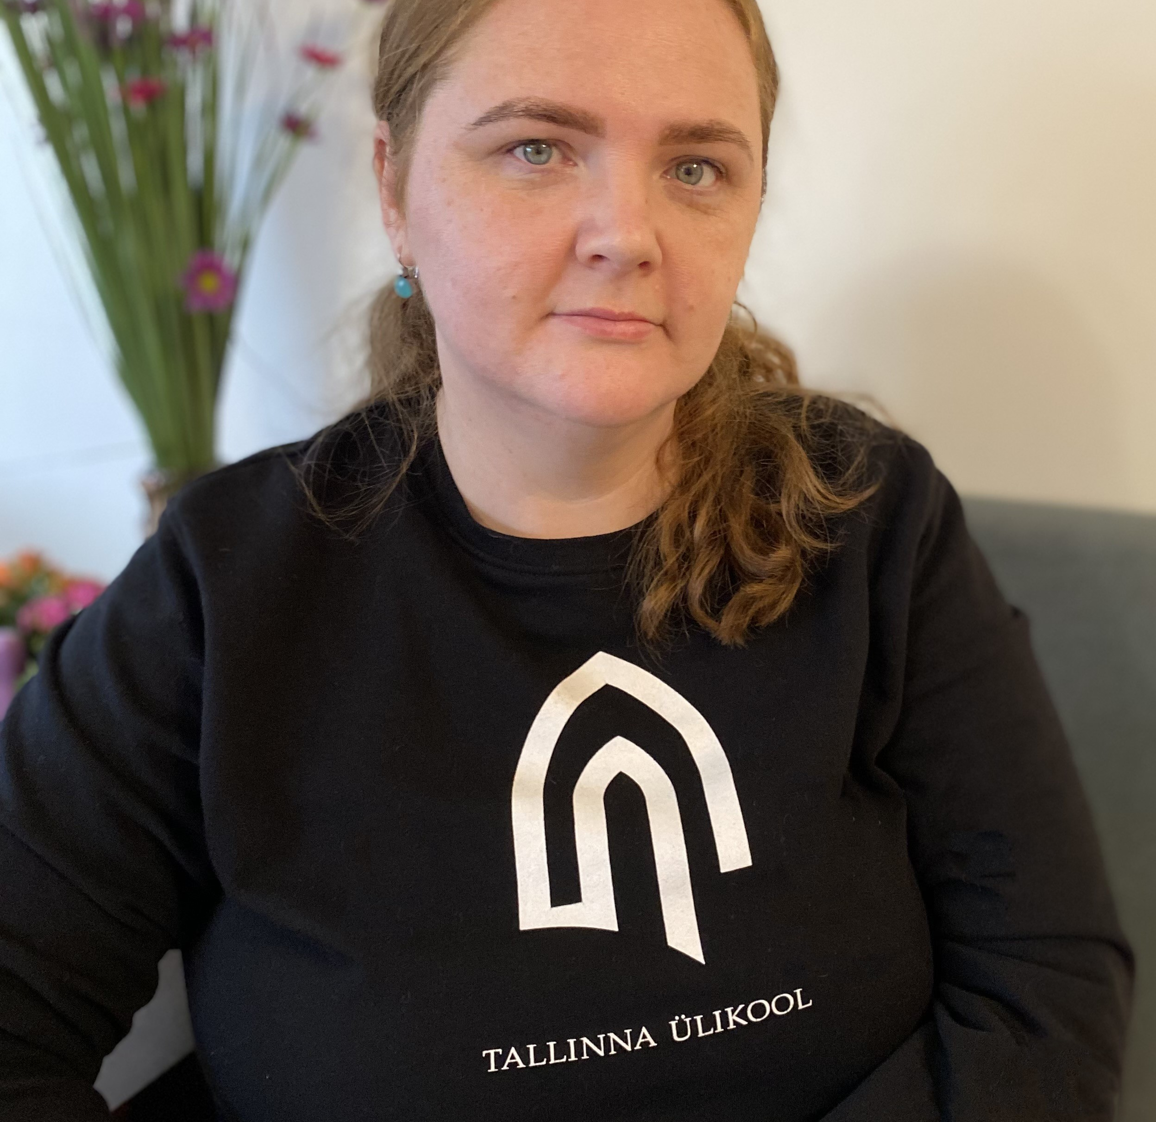
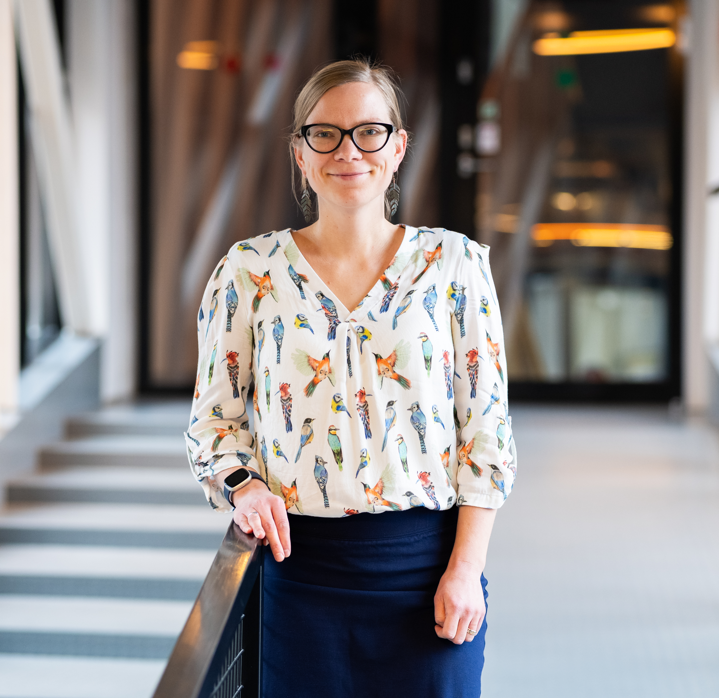
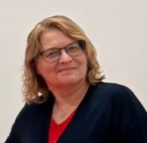
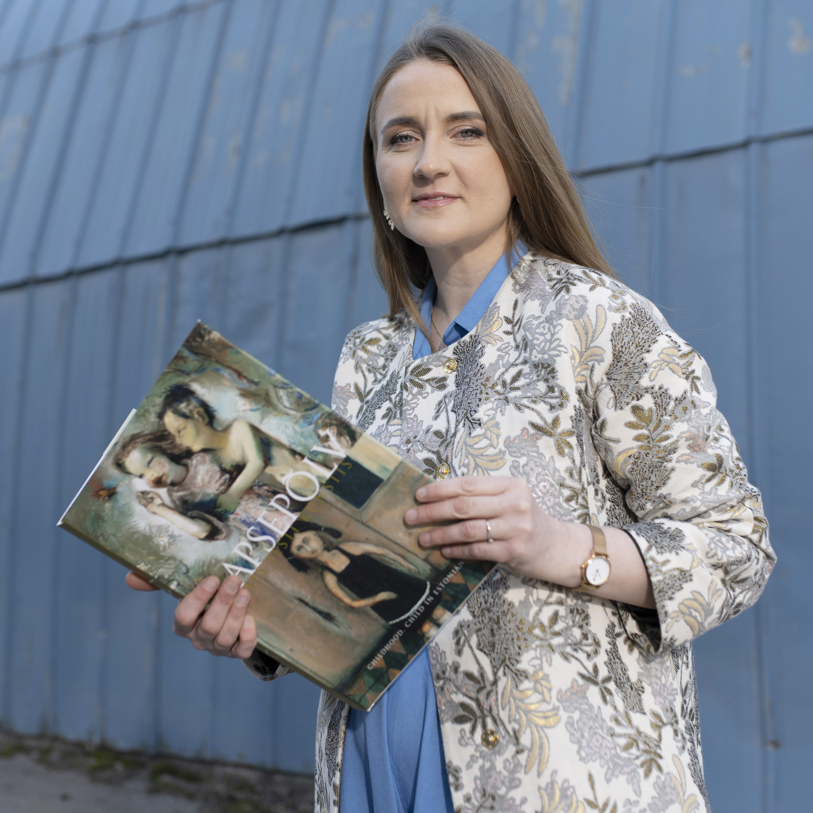

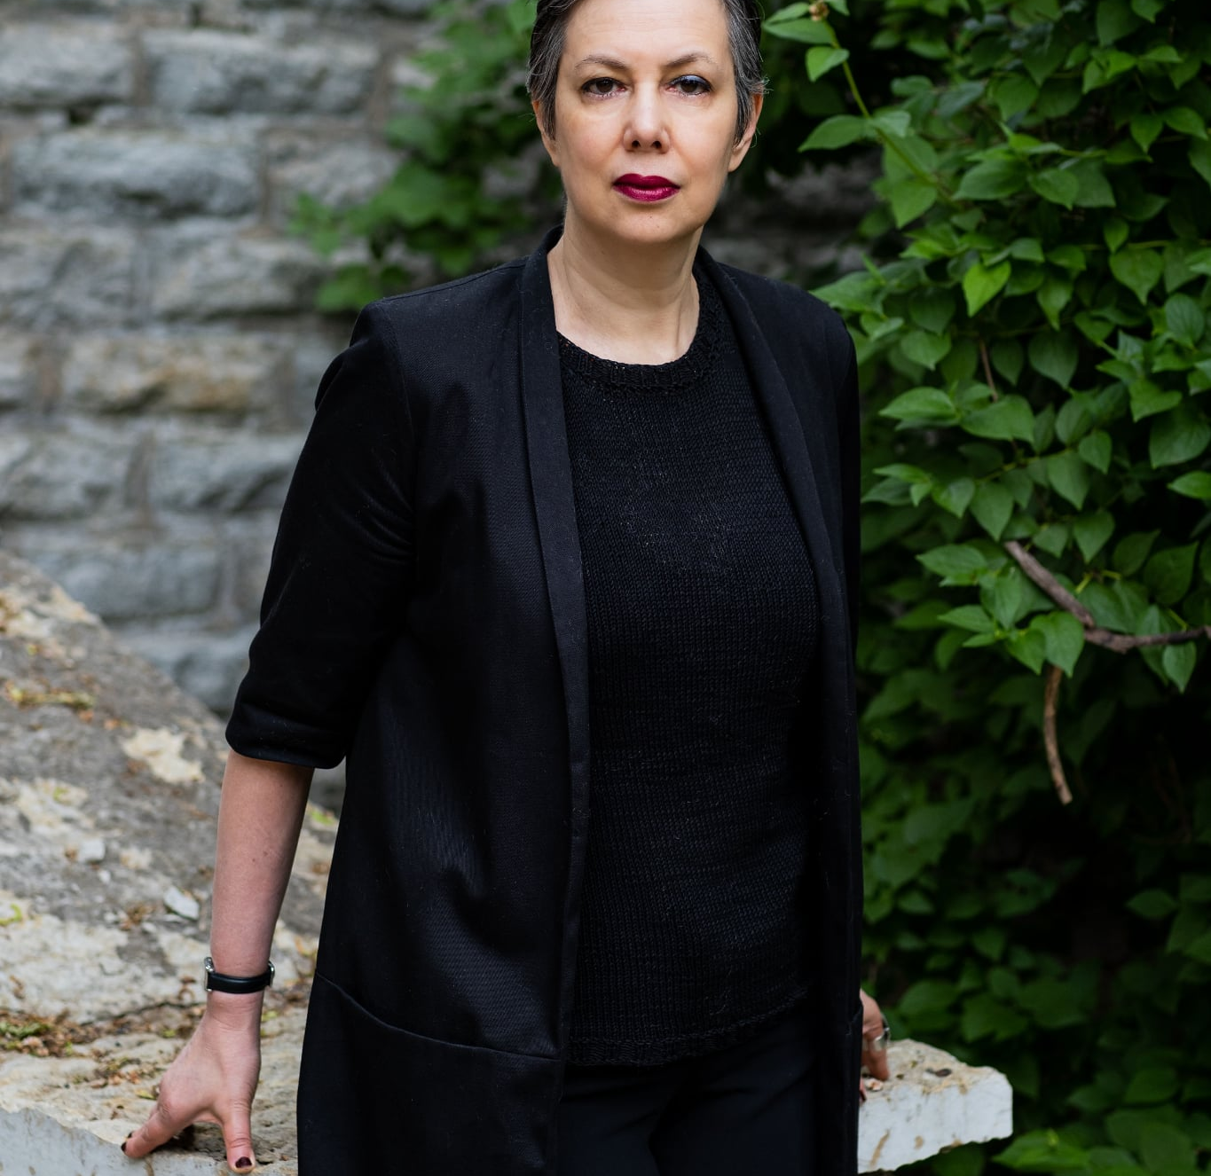
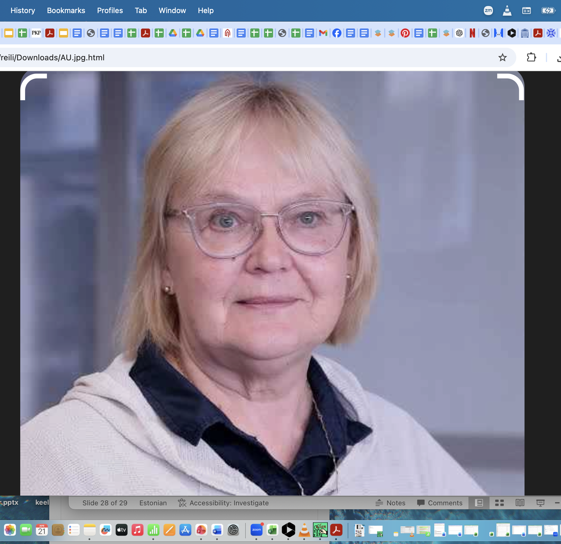
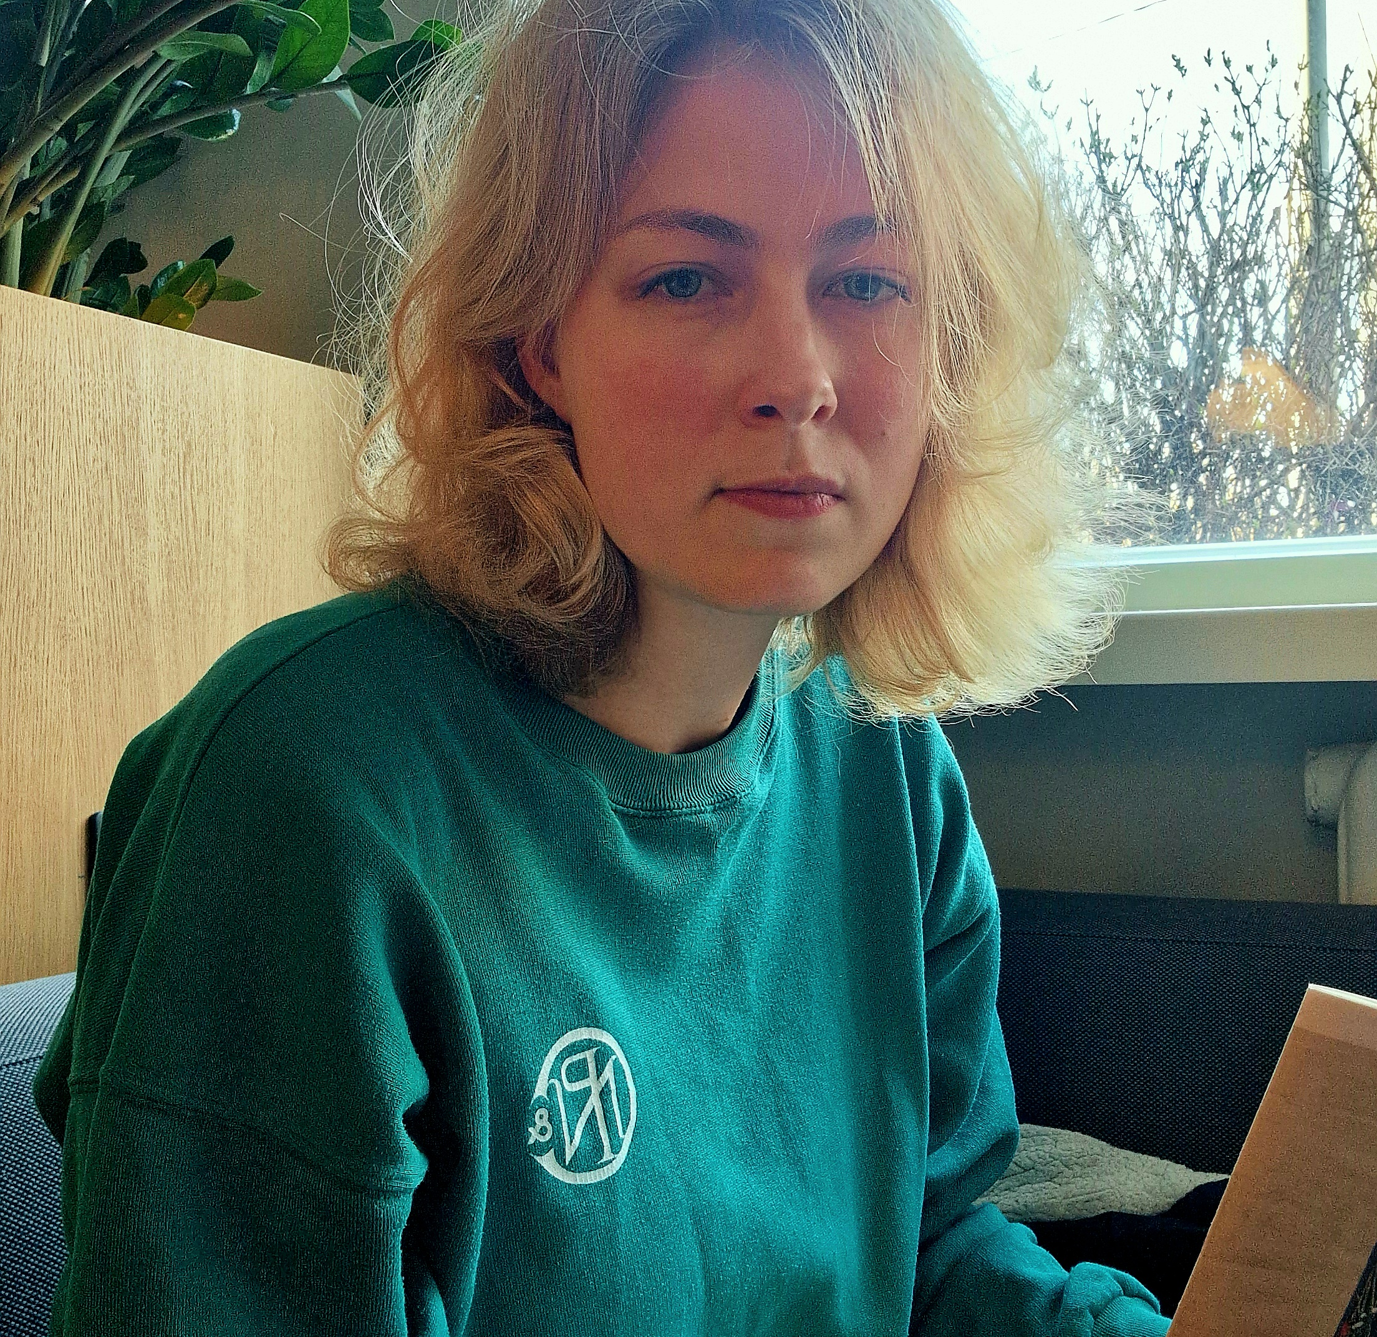
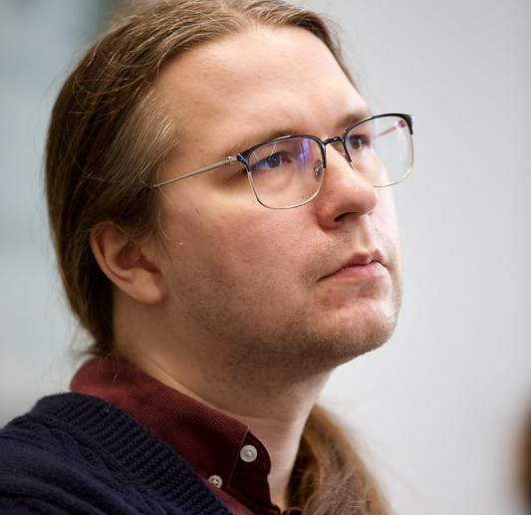

Aitäh meeskonnale, partneritele ja rahastajatele!

Slide 29
Kirjandus
Abramischeva, Olena 2025. Second language learning in a multilingual environment: displaced Ukrainian primary school students’ experiences of learning German in Switzerland. Journal of Vasyl Stefanyk Precarpathian National University http://journals.pnu.edu.ua Vol. 12, No. 1 (2025), 28-57.
Diessel, Holger. “Usage-Based Linguistics.” Encyclopedia of Evolutionary Psychological Science (2005): n. pag.Franck, Julie; Delage, Helene 2022. The Interplay of Emotions, Executive Functions, Memory and Language: Challenges for Refugee Children. – Languages 7(4), 309. DOI: https://doi.org/10.3390/languagbes7040309).
Gagarina, N., Klop, D., Kunnari, S., Tantele, K., Välimaa, T., Balčiūnienė, I., Bohnacker, U. &Walters, J. 2015. Assessment of narrative abilities in bilingual children. In S. Armon-Lotem, J.de Jong & N. Meir (eds.) Methods for assessing multilingual children: Disentanglingbilingualism from language impairment. Bristol, UK: Multilingual Matters
(PDF) MAIN: Multilingual Assessment Instrument for Narratives – Revised.
Javadi, Yaghoob ; Fakhereh Kazemirad 2020. Usage-based Approaches to Second Language Acquisition: Cognitive and Social Aspects . Journal of Language Teaching and Research, Vol. 11, No. 3, pp. 473-479,
Yvonne Stolk, Ida Kaplan & Josef Szwarc (2023): Majority language acquisition by children of refugee background: a review, International Journal of Inclusive Education, DOI: 10.1080/13603116.2023.2210593

